Slide 1
Kirkko Sotessa!?
Arkkihiippakunnan Teams
3.2.2022
Tervetuloa linjoille – aloitamme klo 13
Alustajina:
Sami Niemi, Kuntaliitto
Milja Karjalainen, Yhteisökeskus, Pori
Sari Lehti, kirkkoherra, Raisio
Ulla Kallio, diakoniasihteeri, Pori
Sari Niemelä, diakoniasihteeri, Turku
Luotsaa:
Anssi Nurmi, hiippakuntasihteeri
Sirkku Nivala, diakoniajohtaja, Salo

Slide 2
Seurakunta sotessa muistilista:
Yhdessä
Kontaktoi
Kartoita
Kartoita =
Hahmottaminen mitä seurakunnalla on tarjota soteen ja hyteen
Yhdessä =
Edellinen ei tapahdu vain yksittäisen työntekijän turvin tai hänen osaamisensa kautta, vaan seurakunnan perustehtävän kautta
Kontaktoi =
Aktiivinen yhteys alueen sosiaali- ja terveystoimijoihin tai kuntaan jääviin toimijoihin. Sopikaa kuka, tai peremmin ketkä

Slide 3
Periaate:
Ihminen ensin. Mitään ei tarvitse luoda sotea varten – jos uutta syntyy, syntyköön tarpeesta.

Slide 4
Lakimuistutus:
Laki sosiaali- ja terveydenhuollon järjestämisestä
1 luku Yleiset säännökset
6 §
Hyvinvoinnin ja terveyden edistäminen kunnassa
Kunnan on toimittava hyvinvoinnin ja terveyden edistämisessä yhteistyössä hyvinvointialueen kanssa ja tuettava sitä asiantuntemuksellaan. Lisäksi kunnan on tehtävä hyvinvoinnin ja terveyden edistämisessä yhteistyötä kunnassa hyvinvoinnin ja terveyden edistämistyötä tekevien muiden julkisten toimijoiden…
7 §
Hyvinvoinnin ja terveyden edistäminen hyvinvointialueella
Lisäksi hyvinvointialueen on tehtävä hyvinvoinnin ja terveyden edistämisessä yhteistyötä hyvinvointialueen alueella hyvinvoinnin ja terveyden edistämistyötä tekevien muiden julkisten toimijoiden

Slide 5
Nostoja:
Muutos on mahdollisuus = tässä ehkä takoittaa vanhojen verkostojen vahvistamista, lopulta asioiden selkiytymistä ja uusien verkostojen syntyä
On tärkeää, että seurakunnat tarjoavat yhteistyön kättä uusilla hyvinvointialueilla ja osallistuvat aktiivisesti hyvinvointialueiden rakentamiseen jokaisella hyvinvointialueella. Kirkkohallituksen yleiskirje 1/2022

Slide 6
Dia: Sari Lehti, kirkkoherra Raisio

Slide 7
Muista myös:

Slide 8
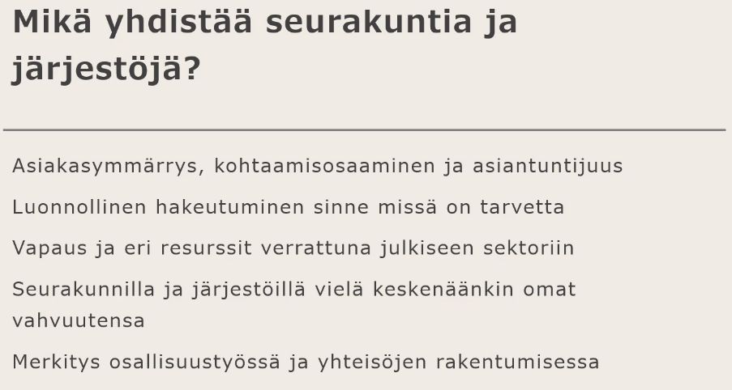
Nostoja /muistilistaa:
Kuvakaappaukset Milja Karjalaisen – yhteisökeskus, Pori - dioista

Slide 10
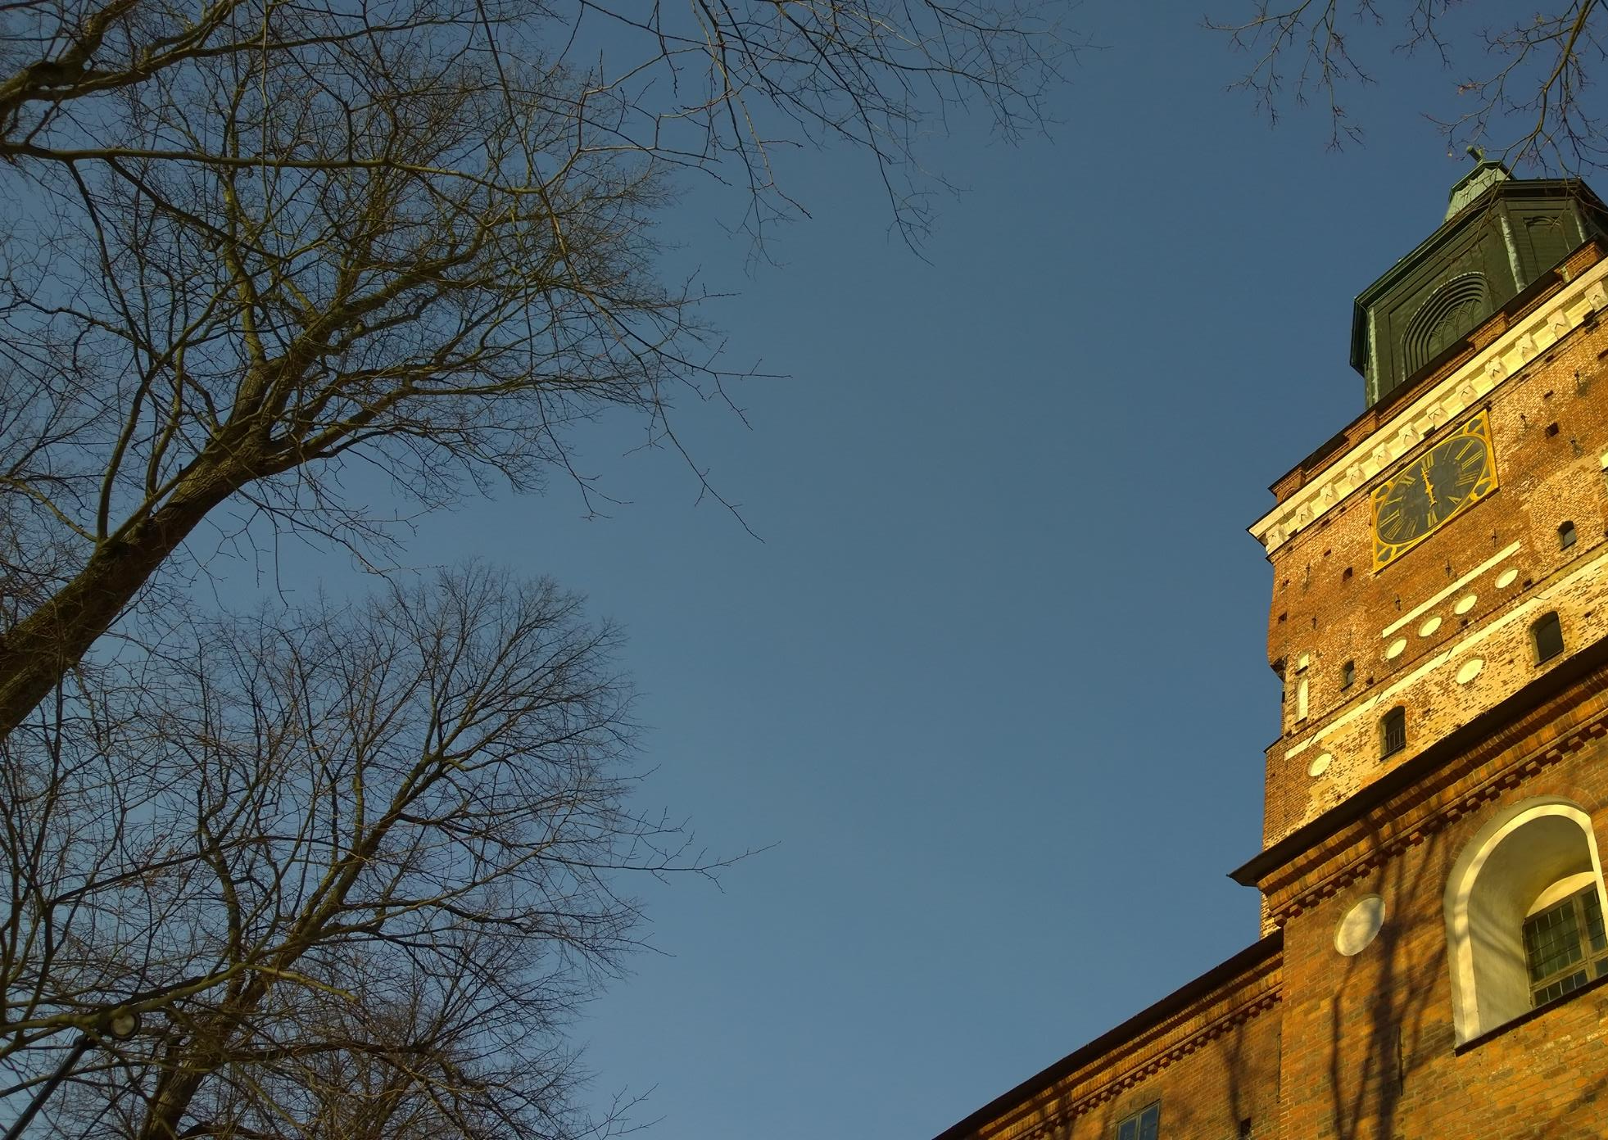
Jeesuksen armo…
Isän Jumalan rakkaus…
Pyhän Hengen osallisuus…
Kiitos!
…ympäröiköön
Sinut, työsi ja arkesi!

